Slide 1




DATASET
다양한 데이터셋 기반의
머신러닝 모델 성능 비교 분석
권현경, 이고은, 이예영, 이한호

Slide 2
01
02
03
연구 배경 및 목적
분석 전략
데이터셋 소개
CONTENTS
04
05
06
모델 선정 기준
분석 과정
결론 및 시사점

Slide 3

연구 배경 및 목적
연구 배경
최근 머신러닝(Machine Learning) 기술은 의료, 금융, 제조, 유통 등 다양한 산업 분야에서 데이터 기반 의사결정에 핵심 도구로 활용되고 있음
특히, 분류(Classification) 및 회귀(Regression) 문제에서 데이터의 특성과 문제 유형에 따라 모델 성능이 달라지는 현상이 빈번하게 나타남
하지만 현실에서는 주어진 문제에 대해 어떤 모델이 최적일지 판단하는 기준이 경험적 추정에 의존하는 경우가 많음
연구 목적
서로 다른 구조를 가진 공개 데이터셋을 선정하고, 다양한 머신러닝 모델을 적용하여 성능을 비교 분석함
데이터의 크기, 변수 수, 변수 유형 등 구조적 특성에 따라 어떤 모델이 적합한지 실증적으로 검증
문제 유형(분류 vs 회귀)별로 모델 선택 기준 및 전략을 도출

Slide 4



분석 전략
공개된 다양한 특성의 데이터셋을 활용하여 각 유형에 맞는 모델을 적용하고 정량적으로 비교
데이터셋 크기
Feature 수
이산형 변수 포함 여부
작음 / 큼
( <=1000 / >1000 )
적음 / 많음
(<=15 / >15)
데이터 품질 및
전처리 복잡도 고려

Slide 5

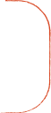
데이터셋 분류 기준 및 선정
머신러닝 모델의 문제 유형별 성능 비교를 위해 6개의 공개 데이터셋을 선정
데이터셋은 분류(Classification)와 회귀(Regression) 문제 유형으로 나누고,
샘플 수와 변수 수에 따라 세 가지 유형으로 분류한다.
이를 통해 모델 성능이 데이터 특성과 어떤 상관관계를 갖는지 체계적으로 분석하고자 한다.
선정 이유 설명
데이터셋은 Kaggle에서 널리 사용되는 공개 데이터 중 실험 목적에 적합한 것을 선정.
특히 변수의 다양성과 문제의 명확성이 확보된 데이터셋을 중심으로 선정.
데이터셋 이름 | 샘플 수 | Feature 수 | 비고
건포도 (Raisin) | 900 | 7 | Binary 분류
광고 (Advertising) | 300 | 10 | 회귀
성인 인구 소득 (Adult Income) | 32,561 | 14 | Binary 분류
다이아몬드 (Diamonds) | 53,940 | 10 | 회귀
유방암 (Breast Cancer) | 569 | 30 | Binary 분류
학생 성적 (Student Score) | 1,000 | 17 | 회귀
작고 feature 적음
크고 feature 적음
작고 feature 많음

Slide 6
역할 분담
권현경
유방암 데이터
이고은
광고 데이터
이예영
성인인구소득 데이터, 다이아몬드 데이터
이한호
건포도 데이터, 학생 성적 데이터

Slide 7
모델 선정 기준
1. 분류 모델 (Classification)
모델명 | 선정 이유
Logistic Regression | 선형 기반의 고전적인 분류 모델, 간단하고 빠르지만 비선형일 경우 해석이 어려움
K-Nearest Neighbors (KNN) | 거리 기반 비모수적 모델, 직관적이고 데이터가 단순할 때 성능이 좋지만 대규모, 고차원에서 성능이 저하됨
Decision Tree | 질문을 통해 데이터를 분할하는 비선형 구조 모델, 해석이 용이하지만 과적합의 가능성을 고려해야 함
Random Forest | 다수의 결정 트리를 앙상블, 높은 정확도와 과적합 완화 효과를 가지나 해석이 어렵고 예측시간이 길어짐.

Slide 8
모델 선정 기준
2. 회귀 모델 (Regression)
모델명 | 선정 이유
Linear Regression | 선형 기반의 고전적인 분류 모델, 간단하고 빠르지만 비선형일 경우 해석이 어려움
Ridge/Lasso Regression | 선형회귀에서 정규화를 추가한 모델, 과적합을 방지할 수 있고 특성 선택이 가능하나 하이퍼파라미터 조정이 필요
Random Forest Regression | 다수의 회귀 트리 앙상블, 고차원 데이터에 강력하고 과적합 감소 효과가 있으나 예측 시간이 길어지고 해석이 어려움.
XGBoost / LightGBM | 부스팅 기능이 포함된 강력한 성능의 모델, 대규모 데이터 처리에 효율적이나 하이퍼파라미터 조정과 해석이 어려움.

Slide 9
(1) 건포도 사진 데이터로 품종 판별하기 (적은 Feature, 적은 Sample, Classification)

Slide 10
분석 과정
(1) 데이터셋 개요
https://www.kaggle.com/datasets/nimapourmoradi/raisin-binary-classification
두 종류의 건포도(Kecimen and Besni)의 사진 데이터
Feature 종류
Area : 건포도가 차지하고 있는 픽셀 수
MajorAxisLength : 건포도의 가장 긴 축의 길이
MinorAxisLength : 건포도의 가장 짧은 축의 길이
Eccentricity : 건포도의 이심률
ConvexArea : 건포도의 볼록한 부분이 차지하는 픽셀 수
Extent : 전체 사진 크기 대비 건포도가 차지하는 픽셀 수의 비율
Perimeter : 건포도의 윤곽선의 전체 길이

Slide 11
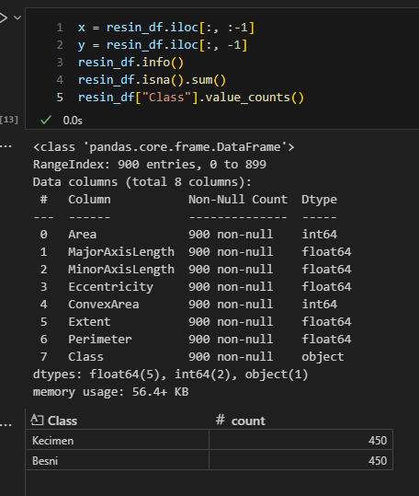
분석 과정
(2) 데이터 수집 및 탐색적 분석(EDA)
Dataframe으로 로딩한 뒤
데이터 형태, 분포, Target의 비율 확인

Slide 12
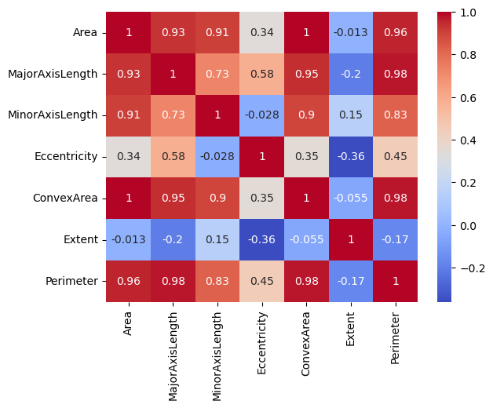
분석 과정
(2) 데이터 수집 및 탐색적 분석(EDA)
Feature간 다중공선성 분석
(Area, MajorAxisLength, MinorAxisLength,
ConvexArea, Perimeter) -> Area 선정

Slide 13
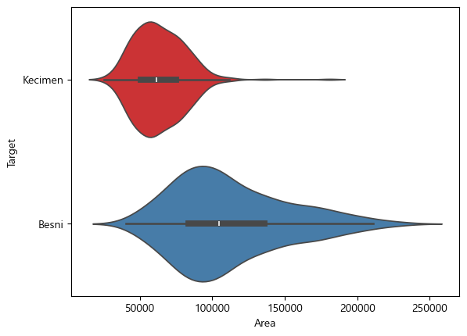
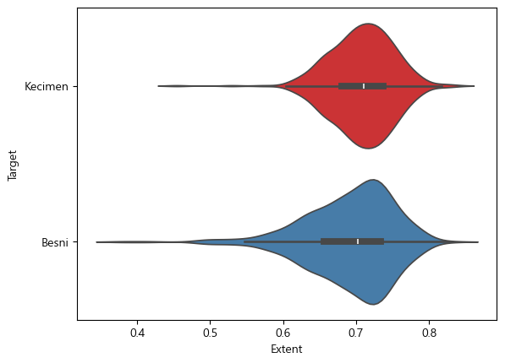
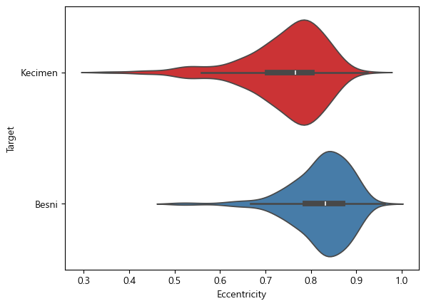
분석 과정
(2) 데이터 수집 및 탐색적 분석(EDA)
Eccentricity - Target
Area - Target
Extent - Target

Slide 14
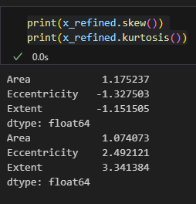
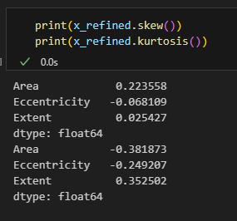
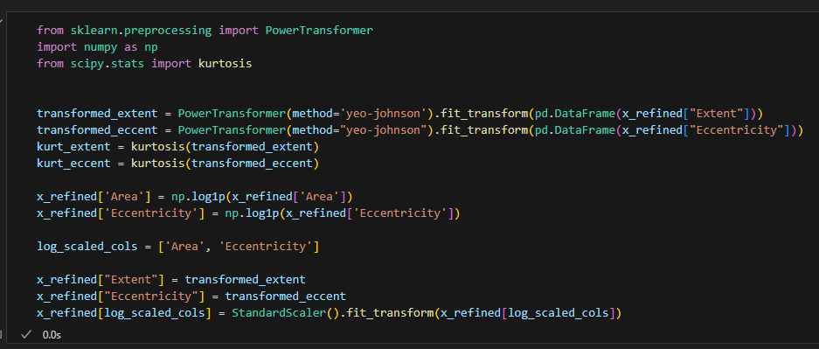
분석 과정
(2) 데이터 수집 및 탐색적 분석(EDA)
Feature의 왜도/첨도 분석
왜도가 너무 크면 -> log1p
첨도가 너무 크면 -> PowerTransformer(method='yeo-johnson’)

Slide 15
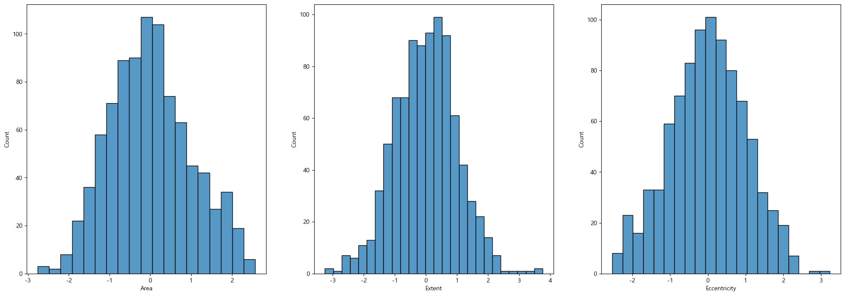
분석 과정
(2) 데이터 수집 및 탐색적 분석(EDA)
Feature별 데이터 수 분포

Slide 16
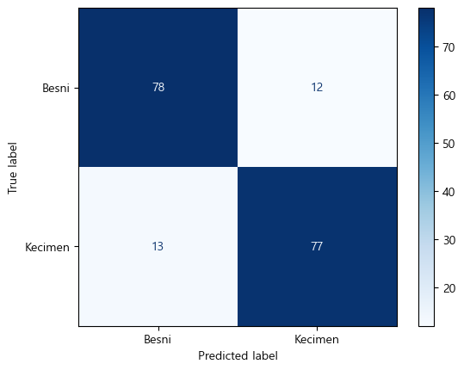
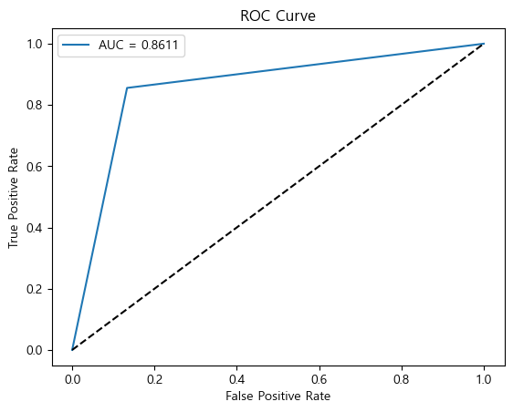
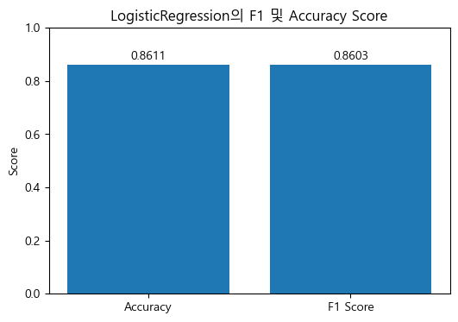
분석 과정
(3) 본분석 – Logistic Regression
Default hyperparameter를 사용하여 분석
AUC : 0.8611, Accuracy : 0.8611, F1 score : 0.8603

Slide 17
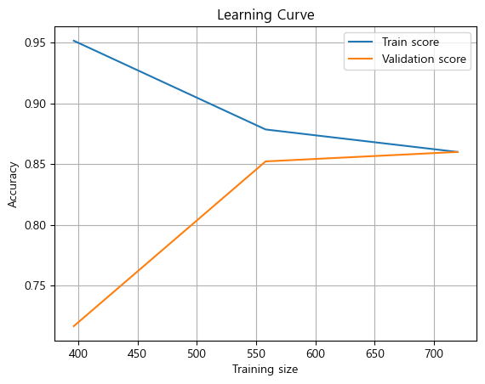
분석 과정
(3) 본분석 – Logistic Regression
Default hyperparameter를 사용하여 분석
Learning Curve를 그려서 과대적합(Overfitting)을 확인
gap ~ 0 : not overfitting

Slide 18
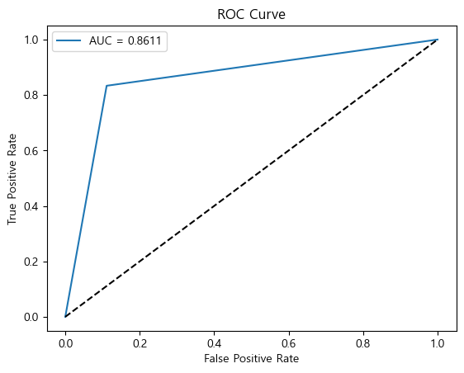
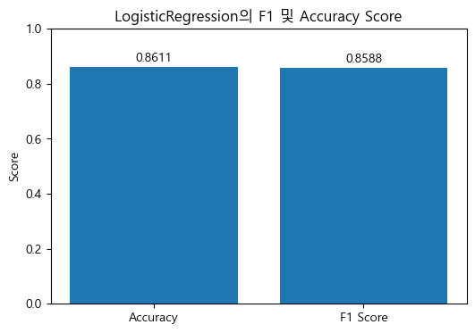
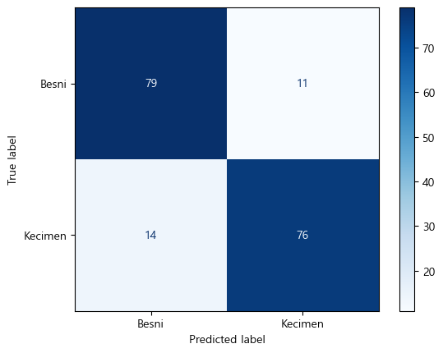
분석 과정
(3) 본분석 – Logistic Regression
GridSearchCV를 사용하여 최적화된 hyperparameter를 사용하여 분석
{‘C’: 5, 'max_iter': 1, 'penalty': 'l1', 'solver': 'saga'}
AUC : 0.8611, Accuracy : 0.8611, F1 score : 0.8588

Slide 19
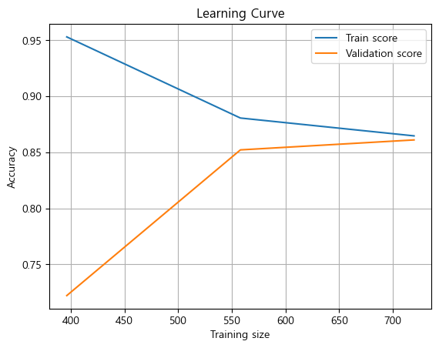
분석 과정
(3) 본분석 – Logistic Regression
GridSearchCV를 사용하여 최적화된 hyperparameter를 사용하여 분석
Learning Curve를 그려서 과대적합(Overfitting)을 확인
gap ~ 0 : not overfitting

Slide 20


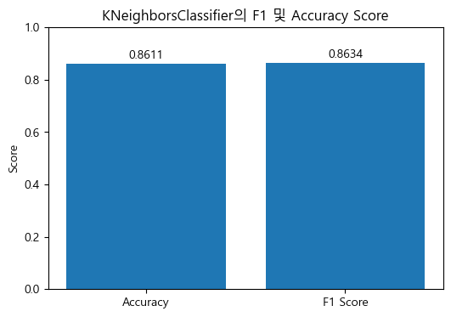
분석 과정
(3) 본분석 – K-Nearest Neighbors clustering
Default hyperparameter를 사용하여 분석
AUC : 0.8611, Accuracy : 0.8611, F1 score : 0.8634

Slide 21
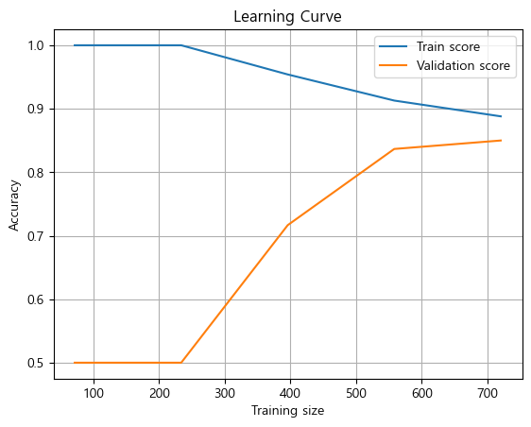
분석 과정
(3) 본분석 – K-Nearest Neighbors clustering
Default hyperparameter를 사용하여 분석
Learning Curve
0 < gap < 0.5 : little overfitting

Slide 22
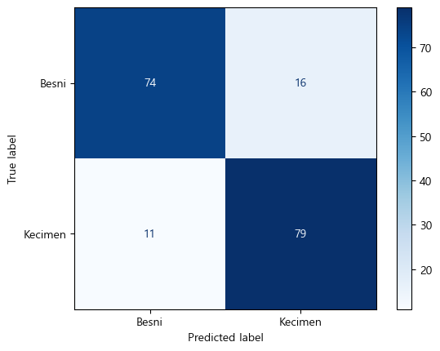
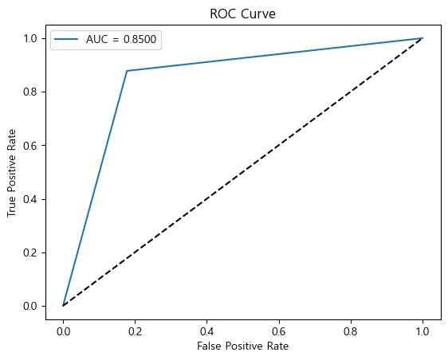

분석 과정
(3) 본분석 – K-Nearest Neighbors clustering
GridSearchCV를 사용하여 최적화된 hyperparameter를 사용하여 분석
{metric='manhattan', weights='distance', n_neighbors= 99}
AUC : 0.8500, Accuracy : 0.8611, F1 score : 0.8649

Slide 23
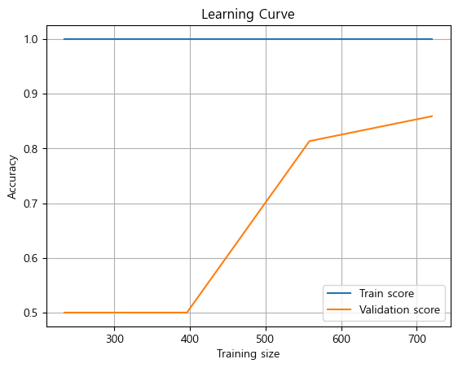
분석 과정
(3) 본분석 – K-Nearest Neighbors clustering
GridSearchCV를 사용하여 최적화된 hyperparameter를 사용하여 분석
Learning Curve
gap > 0.10 : overfitting

Slide 24
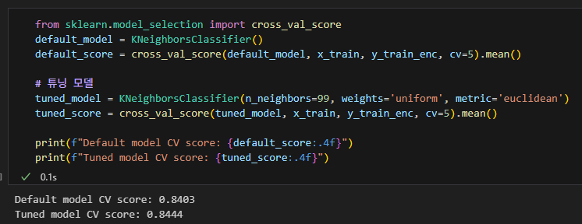
분석 과정
(3) 본분석 – K-Nearest Neighbors clustering
GridSearchCV를 사용하여 최적화된 hyperparameter를 사용하여 분석
n_neighbors가 커질수록 : 모델이 단순, overfitting보다는 underfitting 위험성 증가
KNN은 train score 계산 시 자기 자신을 계산 -> train score가 부풀려져 과적합처럼 보일 수 있음
Cross-validation score로 자기 자신을 제외하고 판단

Slide 25
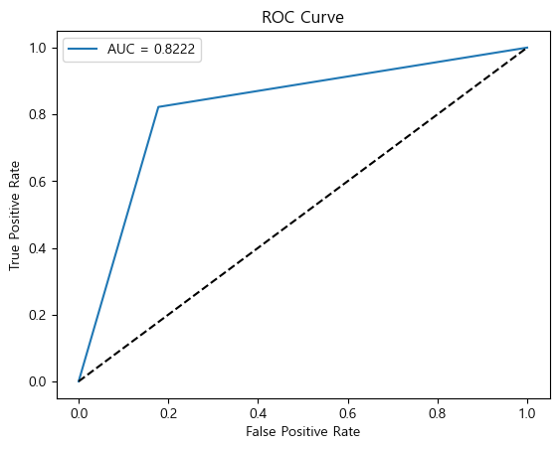

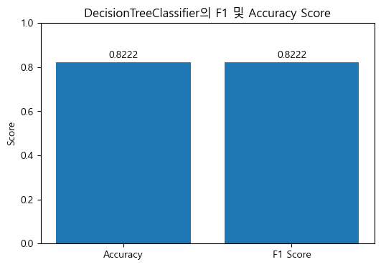
분석 과정
(3) 본분석 – Decision Tree Classifier
Default hyperparameter를 사용하여 분석
AUC : 0.8222, Accuracy : 0.8222, F1 score : 0.8222

Slide 26
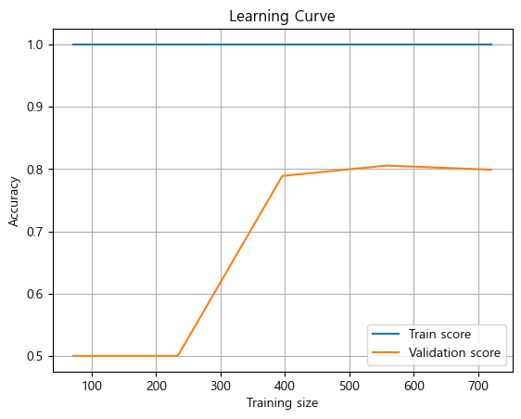
분석 과정
(3) 본분석 – Decision Tree Classifier
Default hyperparameter를 사용하여 분석
Learning Curve
gap > 0.20 : severe overfitting

Slide 27
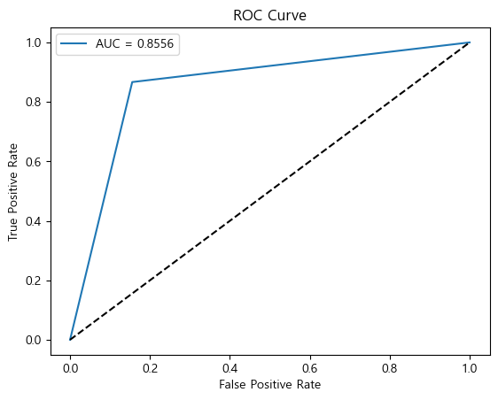

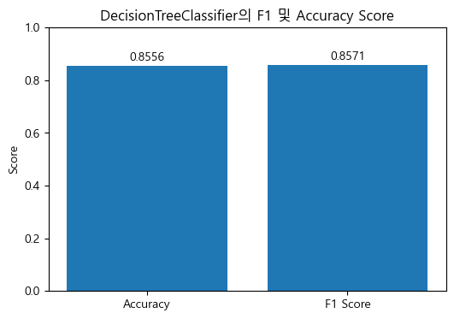
분석 과정
(3) 본분석 – Decision Tree Classifier
GridSearchCV를 사용하여 최적화된 hyperparameter를 사용하여 분석
{'criterion': 'entropy', 'max_depth': 5, 'max_features': None, 'min_samples_leaf': 2, 'min_samples_split': 10}
AUC : 0.8556, Accuracy : 0.8556, F1 score : 0.8571

Slide 28
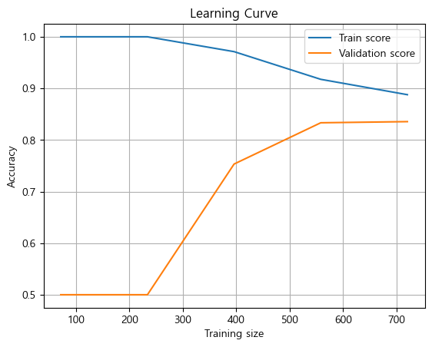
분석 과정
(3) 본분석 – Decision Tree Classifier
GridSearchCV를 사용하여 최적화된 hyperparameter를 사용하여 분석
Learning Curve
gap ~ 0.05 : overfitting 해소됨

Slide 29
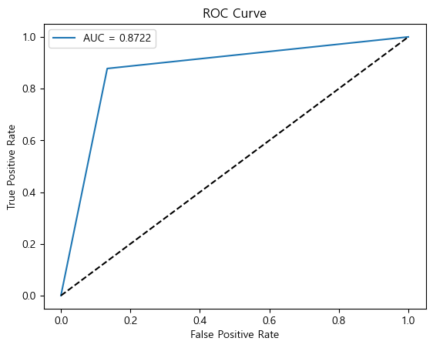

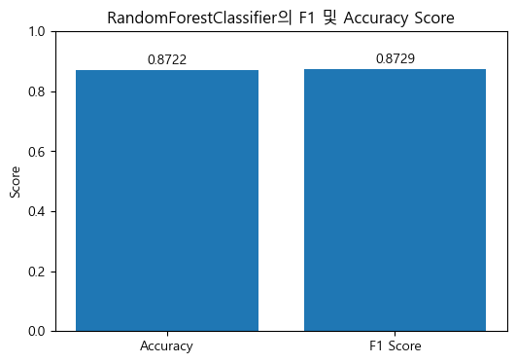
분석 과정
(3) 본분석 – Random Forest Classifier
Default hyperparameter를 사용하여 분석
AUC : 0.8722, Accuracy : 0.8722, F1 score : 0.8729

Slide 30
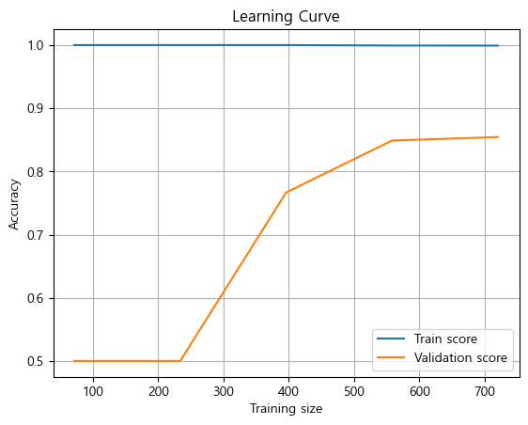
분석 과정
(3) 본분석 – Random Forest Classifier
Default hyperparameter를 사용하여 분석
Learning Curve
gap > 0.10 : overfitting

Slide 31

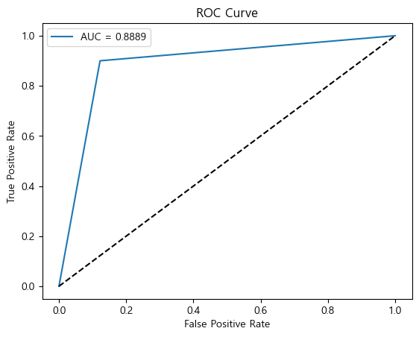
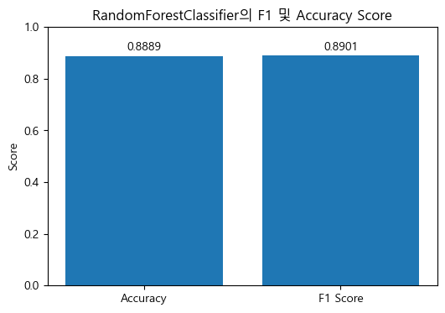
분석 과정
(3) 본분석 – Random Forest Classifier
GridSearchCV를 사용하여 최적화된 hyperparameter를 사용하여 분석
{'bootstrap': True, 'class_weight': None, 'max_depth': 10, 'max_features': 'sqrt', 'min_samples_leaf': 1, 'min_samples_split': 2, 'n_estimators': 100}
AUC : 0.8889, Accuracy : 0.8889, F1 score : 0.8901

Slide 32
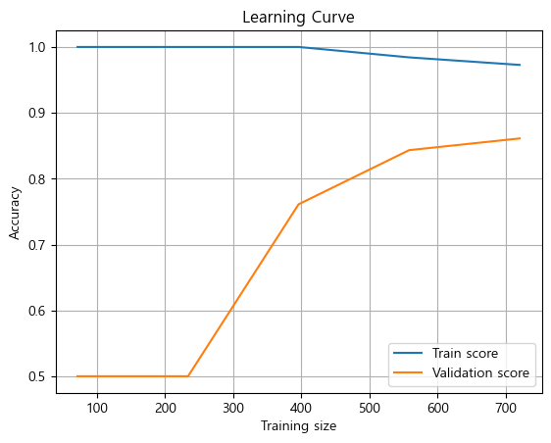
분석 과정
(3) 본분석 – Random Forest Classifier
GridSearchCV를 사용하여 최적화된 hyperparameter를 사용하여 분석
Learning Curve
gap > 0.15 : overfitting 다소 해소되었으나 여전히 높음

Slide 33
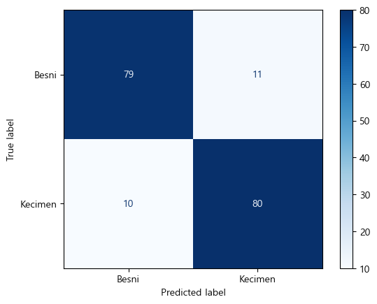


분석 과정
(3) 본분석 – Random Forest Classifier
Overfitting 해소를 위해 score를 다소 희생하는 hyperparameter를 선정
{'bootstrap': True, 'class_weight': None, 'max_depth': 10, 'max_features': 'sqrt', 'min_samples_leaf’: 3, 'min_samples_split’: 3, 'n_estimators': 100}
AUC : 0.8833, Accuracy : 0.8833, F1 score : 0.8840

Slide 34
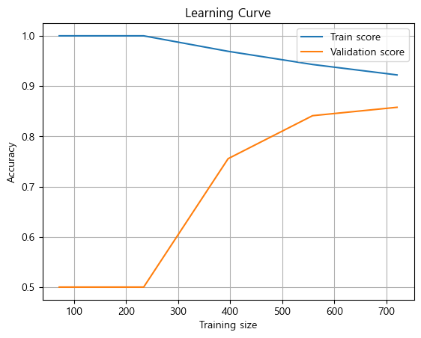
분석 과정
(3) 본분석 – Random Forest Classifier
GridSearchCV를 사용하여 최적화된 hyperparameter를 사용하여 분석
Learning Curve
gap ~ 0.06 : overfitting 해소

Slide 35
결과 분석 및 고찰
(3) 결론
건포도 분류 데이터
Default | Logistic Regression | KNN | Decision Tree | Random Forest
AUC | 0.8611 | 0.8611 | 0.8222 | 0.8722
Accuracy | 0.8611 | 0.8611 | 0.8222 | 0.8722
F1 | 0.8603 | 0.8634 | 0.8222 | 0.8729
Optimized | Logistic Regression | KNN | Decision Tree | Random Forest
AUC | 0.8611 | 0.8500 | 0.8556 | 0.8833
Accuracy | 0.8611 | 0.8611 | 0.8556 | 0.8833
F1 | 0.8603 | 0.8649 | 0.8571 | 0.8840

Slide 36
(2) 성인인구 특성 데이터로 소득 판별하기 (적은 Feature, 많은 Sample, Classification)

Slide 37
분석 과정
(1) 문제 정의
성인 인구 소득 데이터셋 (Adult Census Income Dataset) - kaggle 성인인구소득
한 개인이 연간 5만 달러 이상을 버는지
여부를 예측하는 이진 분류 작업
Feature : 14개
Target : income
age | 나이 | 연속형 (Integer)
workclass | 직업 | 범주형
fnlwgt | 최종 가중치 | 연속형 (Integer)
education | 교육 수준 | 범주형
education.num | 교육 연수 | 연속형 (Integer)
marital.status | 결혼 상태 | 범주형
occupation | 직업 | 범주형
relationship | 관계 | 범주형
race | 인종 | 범주형
sex | 성별 | 범주형
capital.gain | 자본 이득 | 연속형 (Integer)
capital.loss | 자본 손실 | 연속형 (Integer)
hours.per.week | 주당 근무 시간 | 연속형 (Integer)
native.country | 출신 국가 | 범주형
income | 수입 | 범주형

Slide 38
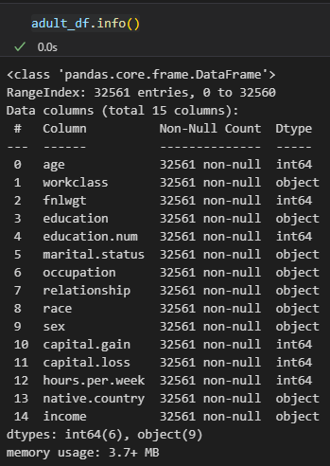
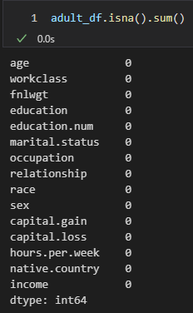
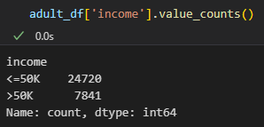
분석 과정
(2) 데이터 수집 및 탐색적 분석(EDA)
데이터 정보 확인

Slide 39
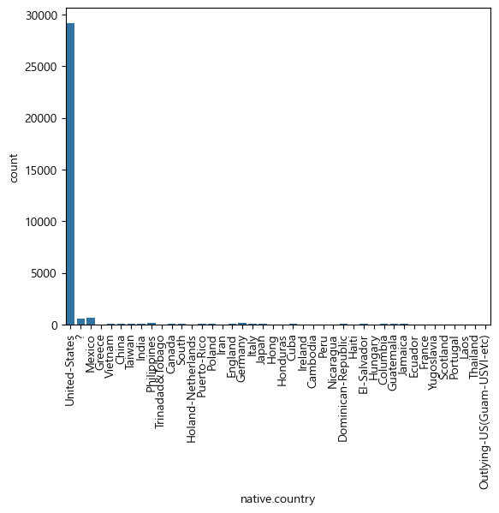
분석 과정
(2) 데이터 수집 및 탐색적 분석(EDA)
범주형 컬럼 분포 확인
native.country는 United-States가 대부분 차지
→ native.country 컬럼 삭제
해당 컬럼을 제외하면 고루 분포 됨
Notes:
native.country는 United-States가 대부분 차지하여 대표성을 가지기 어렵다고 판단하여 컬럼 삭제

Slide 40
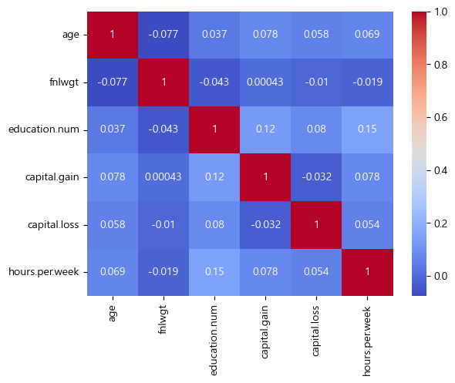
분석 과정
(2) 데이터 수집 및 탐색적 분석(EDA)
수치형 데이터간의 다중공선성 분석
- 'age', 'fnlwgt', 'education.num’,
'capital.gain', 'capital.loss’,
'hours.per.week'

Slide 41
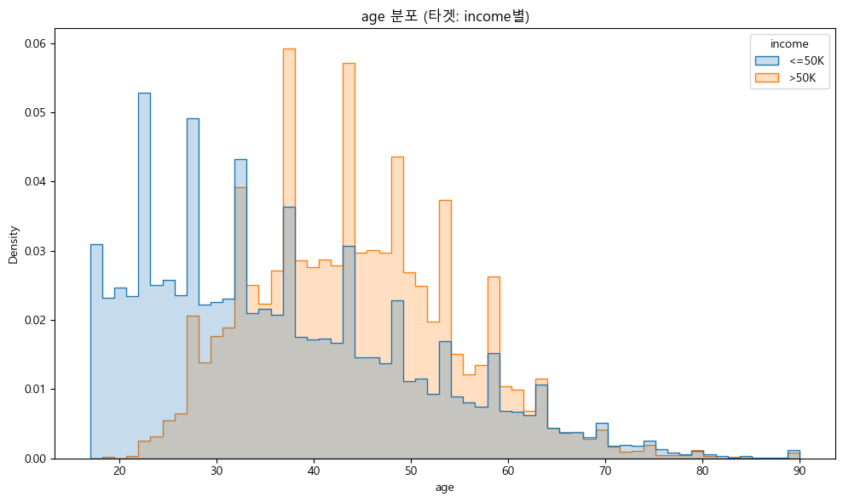
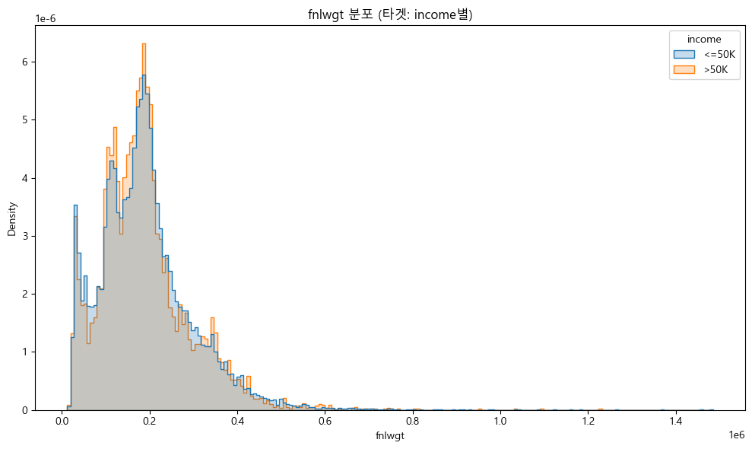
분석 과정
(2) 데이터 수집 및 탐색적 분석(EDA)
Target별 Feature 분포
age - Target
fnlwgt - Target

Slide 42
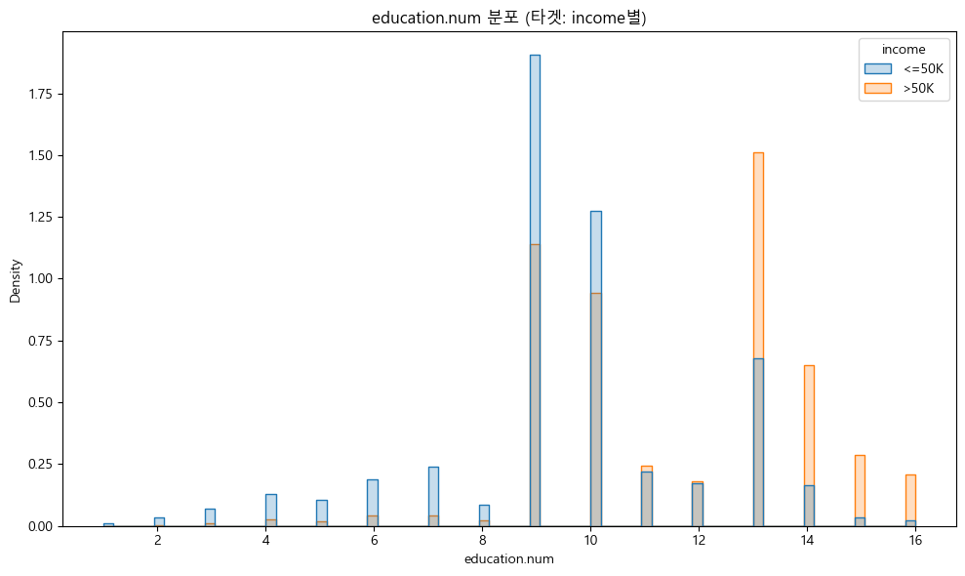
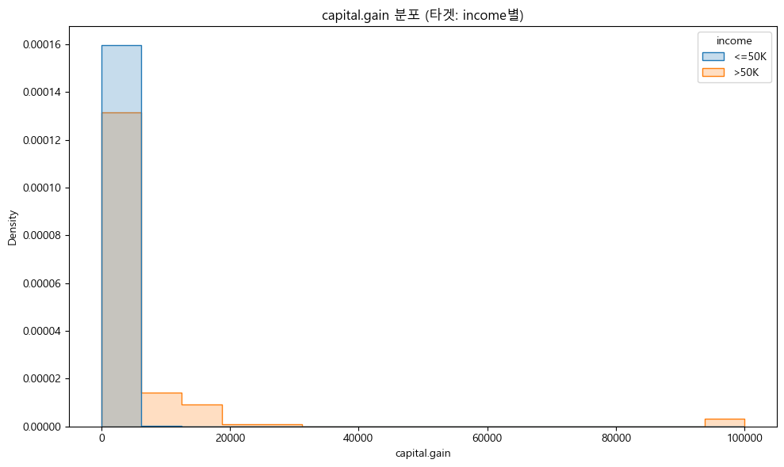
분석 과정
(2) 데이터 수집 및 탐색적 분석(EDA)
Target별 Feature 분포
education.num - Target
capital.gain - Target

Slide 43
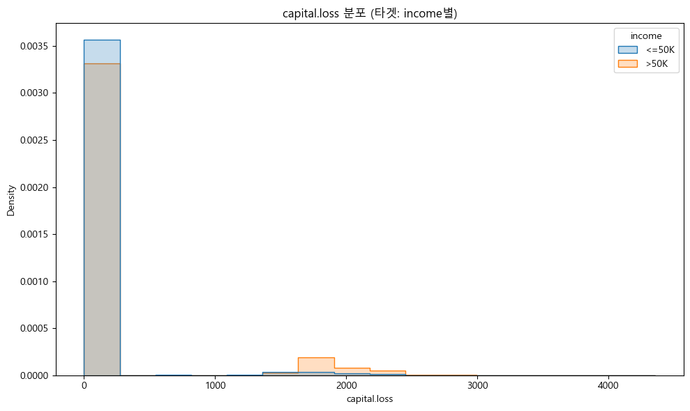
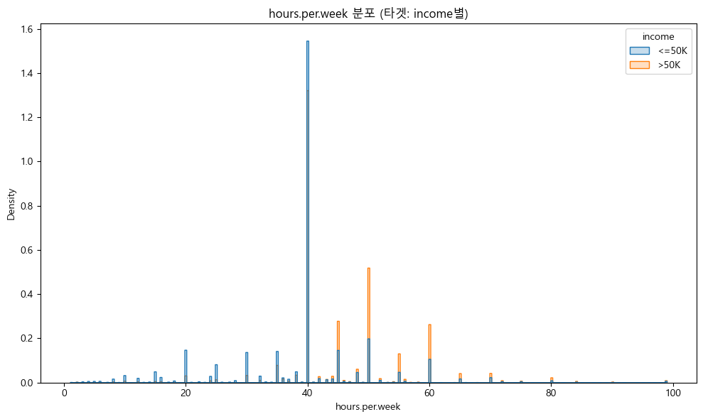
분석 과정
(2) 데이터 수집 및 탐색적 분석(EDA)
Target별 Feature 분포
capital.loss - Target
hours.per.week - Target

Slide 44

분석 과정
(2) 데이터 수집 및 탐색적 분석(EDA)
범주형 데이터간의 다중공선성 분석
- 'workclass', 'education’,
'marital.status', 'occupation’,
'relationship', 'race', 'sex'

Slide 45


분석 과정
(2) 데이터 수집 및 탐색적 분석(EDA)
Target별 Feature 분포
workclass - Target
education - Target

Slide 46


분석 과정
(2) 데이터 수집 및 탐색적 분석(EDA)
Target별 Feature 분포
marital.status - Target
occupation - Target

Slide 47



분석 과정
(2) 데이터 수집 및 탐색적 분석(EDA)
Target별 Feature 분포
relationship - Target
race - Target
sex - Target

Slide 48



분석 과정
(2) 데이터 수집 및 탐색적 분석(EDA)
Feature의 왜도/첨도 분석
왜도가 너무 큼 → log1p

Slide 49



분석 과정
(3) 본분석 – Logistic Regression
Default hyperparameter를 사용하여 분석
Default hyperparameter를 사용하여 분석
AUC : 0.6643, Accuracy : 0.8033, F1 score : 0.4924

Slide 50

분석 과정
(3) 본분석 – Logistic Regression
Default hyperparameter를 사용하여 분석
Learning Curve
gap ~ 0 : not overfitting

Slide 51



분석 과정
(3) 본분석 – Logistic Regression
GridSearchCV를 사용하여 최적화된 hyperparameter를 사용하여 분석
{'C': 200, 'max_iter': 100, 'penalty': 'l1', 'solver': 'liblinear'}
AUC : 0.6691, Accuracy : 0.8050, F1 score : 0.5012

Slide 52

분석 과정
(3) 본분석 – Logistic Regression
GridSearchCV를 사용하여 최적화된 hyperparameter를 사용하여 분석
Learning Curve
gap ~ 0 : not overfitting

Slide 53



분석 과정
(3) 본분석 – K-Nearest Neighbors clustering
Default hyperparameter를 사용하여 분석
AUC : 0.7224, Accuracy : 0.7990, F1 score : 0.5792

Slide 54

분석 과정
(3) 본분석 – K-Nearest Neighbors clustering
Default hyperparameter를 사용하여 분석
Learning Curve
gap ~ 0.05 : not overfitting

Slide 55



분석 과정
(3) 본분석 – K-Nearest Neighbors clustering
GridSearchCV를 사용하여 최적화된 hyperparameter를 사용하여 분석
{'metric': 'manhattan', 'n_neighbors': 7, 'weights': 'uniform'}
AUC : 0.7475, Accuracy : 0.8184, F1 score : 0.6183

Slide 56

분석 과정
(3) 본분석 – K-Nearest Neighbors clustering
GridSearchCV를 사용하여 최적화된 hyperparameter를 사용하여 분석
Learning Curve
gap ~ 0.05 : not overfitting

Slide 57



분석 과정
(3) 본분석 – Decision Tree Classifier
Default hyperparameter를 사용하여 분석
AUC : 0.6964, Accuracy : 0.7745, F1 score : 0.5382

Slide 58

분석 과정
(3) 본분석 – Decision Tree Classifier
Default hyperparameter를 사용하여 분석
Learning Curve
gap > 0.25 : severe overfitting

Slide 59



분석 과정
(3) 본분석 – Decision Tree Classifier
GridSearchCV를 사용하여 최적화된 hyperparameter를 사용하여 분석
{'criterion': 'entropy', 'max_depth': 5, 'max_features': None, 'min_samples_leaf': 1, 'min_samples_split': 2}
AUC : 0.6873, Accuracy : 0.8297, F1 score : 0.5385
Notes:
AUC 스코어 하락 - 구분 능력이 소폭 저하

Slide 60

분석 과정
(3) 본분석 – Decision Tree Classifier
GridSearchCV를 사용하여 최적화된 hyperparameter를 사용하여 분석
Learning Curve
gap ~ 0 : overfitting 해소됨

Slide 61



분석 과정
(3) 본분석 – Random Forest Classifier
Default hyperparameter를 사용하여 분석
AUC : 0.7505, Accuracy : 0.8340, F1 score : 0.6309

Slide 62

분석 과정
(3) 본분석 – Random Forest Classifier
Default hyperparameter를 사용하여 분석
Learning Curve
gap > 0.17 : severe overfitting

Slide 63



분석 과정
(3) 본분석 – Random Forest Classifier
GridSearchCV를 사용하여 최적화된 hyperparameter를 사용하여 분석
{'bootstrap': True, 'class_weight': None, 'max_depth': 10, 'max_features': 'sqrt', 'min_samples_leaf': 2, 'min_samples_split': 2, 'n_estimators': 400}
AUC : 0.7416, Accuracy : 0.8400, F1 score : 0.6241
Notes:
AUC, F1스코어 하락 - 구분 능력 과 정밀도 또는 재현률 하락

Slide 64

분석 과정
(3) 본분석 – Random Forest Classifier
GridSearchCV를 사용하여 최적화된 hyperparameter를 사용하여 분석
Learning Curve
gap ~ 0.02 : overfitting 해소됨

Slide 65


분석 과정
(3) 결론
Hyperparmeter 튜닝 전 모델별 평가 지표
Hyperparmeter 튜닝 후 모델별 평가 지표
Notes:
튜닝시 KNN이 상승폭이 가장 높음
전체적인 스코어는 Random Forest가 가장 높음

Slide 66
(3) 유방암 특성 데이터로 양성/악성 판별하기 (많은 Feature, 적은 Sample, Classification)

Slide 67
분석 과정
(1) 데이터셋 소개
Breast Cancer Wisconsin (Diagnostic) Data Set
유방암 진단 데이터
https://www.kaggle.com/datasets/uciml/breast-cancer-wisconsin-data
유방암 진단 결과(diagnosis)를 여러 분류 모델을 통해 종양이 양성(Benign, B)인지 악성(Malignant, M)인지 예측
- Target : diagnosis(진단 결과)
진단 결과(target: 0 = 악성, 1 = 양성)
M: Malignant (악성 종양) → 암
B: Benign (양성 종양) → 비암
- 데이터 수 :569개
- feature 수 : 30개

Slide 68
분석 과정
(1) 데이터셋 소개
1. 평균(mean) 관련 특성(세포 핵의 평균적 특성)
feature : 총30개
Feature | 의미 | 특징
id | 환자별로 고유하게 부여된 번호 | 행 번호
radius_mean | 핵의 반지름 평균 (mean radius) | 악성은 보통 더 큼
texture_mean | 질감 평균 (표준편차 포함된 회색조 값) | 조직 복잡도 반영
perimeter_mean | 둘레 평균 (mean perimeter) | 크기와 형태에 영향
area_mean | 면적 평균 (mean area) | 악성일수록 넓은 경향
smoothness_mean | 경계의 매끄러움 정도 평균 | 값이 작을수록 부드러운 경계
compactness_mean | (둘레² / 면적 - 1.0) 정규화 값 평균 | 종양이 얼마나 조밀한지
concavity_mean | 오목한 형태의 심한 정도 평균 | 악성에서 더 두드러짐
concave points_mean | 오목한 경계점의 수 평균 | 악성 종양일수록 많음
symmetry_mean | 대칭성 평균 | 비대칭성이 클수록 악성 가능성↑
fractal_dimension_mean | 경계의 복잡도 평균 (프랙탈 차원) | 복잡한 경계일수록 악성 가능성↑

Slide 69
분석 과정
(1) 데이터셋 소개
2. 표준편차(se) 관련 특성 (세포 핵 특성의 변동성)
feature : 총30개
Feature | 의미 | 특징
radius_se | 반지름의 표준편차 | 변동성이 큰 경우 악성 가능성↑
texture_se | 질감의 표준편차 | 조직 내 불균일도 측정
perimeter_se | 둘레의 표준편차 | 외형의 변화량 반영
area_se | 면적의 표준편차 | 종양의 성장/변형 정도 판단에 사용
smoothness_se | 매끄러움의 표준편차 | 경계의 불균일성 반영
compactness_se | 조밀도의 표준편차 | 구조적인 불규칙성
concavity_se | 오목함의 표준편차 | 악성일수록 급격한 변화 많음
concave points_se | 오목 경계점의 표준편차 | 변화가 많으면 악성 가능성↑
symmetry_se | 대칭성의 표준편차 | 악성에서 높게 나올 수 있음
fractal_dimension_se | 복잡도의 표준편차 | 높은 값은 불규칙한 구조 가능성 시사

Slide 70
분석 과정
(1) 데이터셋 소개
3. worst(최댓값) 관련 특성 (가장 심한 특성)
feature : 총30개
Feature | 의미 | 특징
radius_worst | 반지름의 최대값 | 크기가 크면 악성 가능성↑
texture_worst | 질감의 최대값 | 조직의 불균일성 강조
perimeter_worst | 둘레의 최대값 | 외형이 크고 복잡한 경우 반영
area_worst | 면적의 최대값 | 큰 종양의 가능성
smoothness_worst | 매끄러움의 최댓값 | 매끄럽지 않은 경계일 가능성
compactness_worst | 조밀도의 최댓값 | 종양 밀도 최대 수준
concavity_worst | 오목한 정도의 최댓값 | 악성 종양은 오목함이 두드러짐
concave points_worst | 오목 경계점의 최댓값 | 악성일수록 경계 복잡함
symmetry_worst | 대칭성 최댓값 | 대칭이 무너졌을 때 악성 가능성↑
fractal_dimension_worst | 복잡도의 최댓값 | 종양 경계의 불규칙성이 클 때

Slide 71




분석 과정
(2) 데이터 수집 및 탐색적 분석(EDA)
데이터프레임의 행(row)과 열(column)의 구조, 각 열의 데이터 타입 등을 확인
.
.
결측값 확인

Slide 72

분석 과정
(2) 데이터 수집 및 탐색적 분석(EDA)
상관계수 히트맵

Slide 73



분석 과정
(2) 데이터 수집 및 탐색적 분석(EDA)
상관관계를 가지는 feature 출력 (상관계수 > 0.8)
0.8 이상으로 너무 유사한 feature 쌍은 중복 정보로 간주하고 그 중 하나를 삭제
원본 feature 개수와 제거 후 feature 개수 출력

Slide 74


분석 과정
(2) 데이터 수집 및 탐색적 분석(EDA)
Feature의 왜도/첨도 분석
왜도가 너무 크면 → log1p
첨도가 너무 크면 → Winsorization + PowerTransformer(method='yeo-johnson’)

Slide 75



분석 과정
(2) 데이터 수집 및 탐색적 분석(EDA)
각 수치형 컬럼에 대해 정규성(정규분포 여부) 확인 (QQ plot)

Slide 76

분석 과정
(2) 데이터 수집 및 탐색적 분석(EDA)
상관계수 히트맵

Slide 77



분석 과정
(2) 데이터 수집 및 탐색적 분석(EDA)
Feature에 따라 양성(Benign)과 악성(Malignant) 진단을 어떻게 구분하는지 분포를 통해 시각적으로 분석
Target별 Feature 분포

Slide 78



분석 과정
(3) 본분석 – Logistic Regression Classifier
Default hyperparameter를 사용하여 분석
AUC : 0.9581, Accuracy : 0.9649, F1 score : 0.9524

Slide 79

분석 과정
(3) 본분석 – Logistic Regression Classifier
Default hyperparameter를 사용하여 분석
Learning Curve
gap ~ 0 : not overfitting

Slide 80



분석 과정
(3) 본분석 – Logistic Regression Classifier
GridSearchCV를 사용하여 최적화된 hyperparameter를 사용하여 분석
{'C': 50, 'max_iter': 200, 'penalty': 'l1', 'solver': 'liblinear'}
AUC : 0.9510, Accuracy : 0.9561, F1 score : 0.9412

Slide 81
분석 과정
(3) 본분석 – Logistic Regression Classifier
GridSearchCV를 사용하여 최적화된 hyperparameter를 사용하여 분석
Learning Curve
gap ~ 0 : not overfitting

Slide 82



분석 과정
(3) 본분석 – K-Nearest Neighbors clustering
Default hyperparameter를 사용하여 분석
AUC : 0.8880, Accuracy : 0.8947, F1 score : 0.8605

Slide 83

분석 과정
(3) 본분석 – K-Nearest Neighbors clustering
Default hyperparameter를 사용하여 분석
Learning Curve
gap ~ 0.02 : not overfitting

Slide 84

분석 과정
(3) 본분석 – K-Nearest Neighbors clustering
GridSearchCV를 사용하여 최적화된 hyperparameter를 사용하여 분석
{'metric': 'manhattan', 'n_neighbors': 10, 'p': 1, 'weights': 'uniform'}
AUC : 0.9299, Accuracy : 0. 0.9298, F1 score : 0.9091

Slide 85
분석 과정
(3) 본분석 – K-Nearest Neighbors clustering
GridSearchCV를 사용하여 최적화된 hyperparameter를 사용하여 분석
Learning Curve
gap ~ 0.02 : not overfitting

Slide 86



분석 과정
(3) 본분석 – Decision Tree Classifier
Default hyperparameter를 사용하여 분석
AUC : 0.9134, Accuracy : 0.9035, F1 score : 0.8817

Slide 87

분석 과정
(3) 본분석 – Decision Tree Classifier
Default hyperparameter를 사용하여 분석
Learning Curve
gap ~ 0.1 : overfitting

Slide 88



분석 과정
(3) 본분석 – Decision Tree Classifier
GridSearchCV를 사용하여 최적화된 hyperparameter를 사용하여 분석
{'criterion': 'entropy', 'max_depth': 3, 'max_features': None, 'min_samples_leaf': 2, 'min_samples_split': 2}
AUC : 0.9112, Accuracy : 0.9123, F1 score : 0.8864

Slide 89
분석 과정
(3) 본분석 – Decision Tree Classifier
GridSearchCV를 사용하여 최적화된 hyperparameter를 사용하여 분석
Learning Curve
gap ~ 0.1 : overfitting
하이퍼파라미터 튜닝 후에도 여전히
overfitting 됨

Slide 90



분석 과정
(3) 본분석 – Random Forest Classifier
Default hyperparameter를 사용하여 분석
AUC : 0.9440, Accuracy : 0.9474, F1 score : 0.9302

Slide 91

분석 과정
(3) 본분석 – Random Forest Classifier
Default hyperparameter를 사용하여 분석
Learning Curve
gap ~ 0.06 : not overfitting

Slide 92



분석 과정
(3) 본분석 – Random Forest Classifier
GridSearchCV를 사용하여 최적화된 hyperparameter를 사용하여 분석
{'max_depth': 9, 'max_features': 'sqrt', 'min_samples_leaf': 1, 'min_samples_split': 2, 'n_estimators': 50}
AUC : 0.9394, Accuracy : 0.9474, F1 score : 0.9286

Slide 93
분석 과정
(3) 본분석 – Random Forest Classifier
GridSearchCV를 사용하여 최적화된 hyperparameter를 사용하여 분석
Learning Curve
gap ~ 0.06 : not overfitting

Slide 94


분석 과정
(3) 본분석 – ROC Curve
Hyperparmeter 튜닝 전 모델별 평가 지표
Hyperparmeter 튜닝 후 모델별 평가 지표

Slide 95
(4) 광고 비용 데이터로 판매량 예측하기 (적은 Feature, 적은 Sample, Regression)

Slide 96
분석 과정
(1) 데이터셋 소개
https://www.kaggle.com/datasets/singhnavjot2062001/product-advertising-data
광고 비용 및 판매 데이터
Feature 6개
Feature Name | 설명
TV | 텔레비전 광고 비용
Billboards | 옥외 광고 비용
Google_Ads | 구글 광고 비용
Social_Media | 소셜미디어 플랫폼 광고 비용
Influencer_Marketing | 인플루언서 마케팅 관련 비용
Affiliate_Marketing | 제휴 마케팅 활동 비용
Target : Product_Sold
→ 다양한 플랫폼의 광고비용에 해당하는 판매된 제품 수
데이터 수 : 300개
= 광고가 제품 판매에 미치는 영향의 역학 관계

Slide 97


분석 과정
(2) 데이터 수집 및 탐색적 분석(EDA)
Data Frame으로 변환 후
기본 정보 및 결측치 확인
→ 수치형 자료
결측치 X
Heatmap으로 Feature 간 다중공선성 확인
모든 변수 간 상관계수 절댓값이 매우 낮음
독립적으로 target에 영향을 미칠 가능성이 높음

Slide 98

분석 과정
(2) 데이터 수집 및 탐색적 분석(EDA)
Target, feature 간 관계 시각화
- Feature 전부 양의 선형 관계
- Affiliate_Marketing(제휴 마케팅) 의 상관계수가 크기때문에
target에 가장 큰 영향력

Slide 99


분석 과정
(2) 데이터 수집 및 탐색적 분석(EDA)
왜도, 첨도 확인
모든 왜도값의 절대값이 0.5이하로 거의 대칭적이기 때문에 정규화를 따로 진행하지 않았음
모든 첨도가 -1이상으로 나타나 완만하고 평평한 형태의 분포임

Slide 100






분석 과정
(2) 데이터 수집 및 탐색적 분석(EDA)
TV
Billboards
Google_Ads
QQ Plot 정규성 여부 시각화
feature에 대해
정규성(정규분포 여부) 확인
- 모든 feature가 정규성 만족
Social_Media
Influencer_Marketing
Affiliate_Marketing

Slide 101


분석 과정
(3) 본분석 – 모델 선정 및 학습
데이터 분할
Train : 80%
Test : 20%
모델 정의
Default 파라미터 사용
평가 지표
MAE, RMSE, R2_Score

Slide 102


분석 과정
(3) 본분석 – Linear Regression
LinearRegression()
→ Default Parameter 적용
 | MAE | RMSE | R2
Default | 7.0853 | 8.6813 | 0.9999
Optimized | 7.0573 | 8.6345 | 0.9999
Default | 7.0853 | 8.6813 | 0.9999
Optimized | 7.0573 | 8.6345 | 0.9999
GridSearchCV 후 최적화된 HyperParameter 적용하여 분석
{'fit_intercept': False, 'positive': True}

Slide 103


분석 과정
(3) 본분석 – Ridge
Ridge()
> Default Parameter 적용
 | MAE | RMSE | R2
Default | 7.0853 | 8.6813 | 0.9999
Optimized | 7.0582 | 8.6355 | 0.9999
Default | 7.0853 | 8.6813 | 0.9999
Optimized | 7.0582 | 8.6355 | 0.9999
GridSearchCV 후 최적화된 HyperParameter 적용하여 분석
{'alpha': 100.0, 'fit_intercept':False,
‘solver’='lsqr'}

Slide 104


분석 과정
(3) 본분석 – Lasso
Lasso()
> Default Parameter 적용
 | MAE | RMSE | R2
Default | 7.0868 | 8.6835 | 0.9999
Optimized | 7.0218 | 8.6552 | 0.9999
Default | 7.0868 | 8.6835 | 0.9999
Optimized | 7.0218 | 8.6552 | 0.9999
GridSearchCV 후 최적화된 HyperParameter 적용하여 분석
{'alpha': 0.1, 'fit_intercept': False,
‘max_iter’=500}

Slide 105


분석 과정
(3) 본분석 – Random Forest
RandomForestRegressor(random_state=42)
> Default Parameter 적용
 | MAE | RMSE | R2
Default | 506.4626 | 659.8739 | 0.8479
Optimized | 521.0742 | 670.8824 | 0.8428
Default | 506.4626 | 659.8739 | 0.8479
Optimized | 521.0742 | 670.8824 | 0.8428
GridSearchCV 후 최적화된 HyperParameter 적용하여 분석
{'max_depth': 10, 'min_samples_leaf': 1, 'min_samples_split': 2, 'n_estimators': 1100}

Slide 106


분석 과정
(3) 본분석 – XGBoost
xgb.XGBRegressor(random_state=42)
> Default Parameter 적용
 | MAE | RMSE | R2
Default | 544.6733 | 665.6387 | 0.8453
Optimized | 325.2864 | 409.5967 | 0.9414
Default | 544.6733 | 665.6387 | 0.8453
Optimized | 325.2864 | 409.5967 | 0.9414
GridSearchCV 후 최적화된 HyperParameter 적용하여 분석
{'learning_rate': 0.1, 'max_depth': 3, 'n_estimators': 1000, 'subsample': 0.8}

Slide 107


분석 과정
(3) 본분석 – LGBM
Warning Message :
[LightGBM] [Warning] No further splits with positive gain, best gain: -inf
(LightGBM이 현재 트리의 특정 노드에서 더 이상 분할할 가치가 없다고 판단)
원인
데이터가 적음 2. feature 수가 적음 3. 데이터의 분산이 낮음 4. 파라미터 설정 문제
해결 방안
min_child_samples=1 : 리프노드의 데이터 수 (기본 20)
min_child_weight=1e-6 : 리프노드의 최소 hessian(2차 미분 값) (기본 1e-3)
min_split_gain=0.0 : 분할 허용을 위한 최소 gain (기본 값 유지)
Max_depth=5, num_leaves=15: 깊이 제한, 리프노드 개수 제한 (기본 : -1, 31)

Slide 108


분석 과정
(3) 본분석 – LGBM
lgb.LGBMRegressor(random_state=42)> Default Parameter 적용
 | MAE | RMSE | R2
Default | 353.0885 | 461.8494 | 0.9255
Optimized | 442.4608 | 550.0347 | 0.8942
Default | 353.0885 | 461.8494 | 0.9255
Optimized | 442.4608 | 550.0347 | 0.8942
GridSearchCV 후 최적화된 HyperParameter 적용하여 분석
{n_estimators=200, learning_rate=0.05,
min_split_gain=0.0, min_child_samples=1,
min_child_weight=1e-6, max_depth=5,
num_leaves=15}

Slide 109


결과 분석
Hyperparameter 튜닝 전 모델 별 평가 지표
Hyperparameter 튜닝 후 모델 별 평가 지표
Notes:
하이퍼파라미터 튜닝 전에 기본 파라미터 값으로
하이퍼파라미터의 영향을 가장 많이 받은 모델은 XGBoost이다

Slide 110


결과 분석
변동이 거의 없음

Slide 111


결과 분석
LGBM
Notes:
세개의 비선형 모델 중 LGBM의 변동이 가장 컸음

Slide 112
(5) 다이아몬드 특성 데이터로 가격 예측하기 (적은 Feature, 많은 Sample, Regression)

Slide 113
분석 과정
(1) 문제 정의
다이아몬드 가격 데이터셋 (Diamonds Dataset) - kaggle 다이아몬드
약 54,000개의 다이아몬드의 속성으로 다이아몬드의 가격 예측
Feature : 9개
Target : price
price | 가격 | 연속형 (Integer)
carat | 캐럿 | 연속형 (Float)
cut | 컷의 품질 | 범주형
color | 색상 | 범주형
clarity | 투명도 | 범주형
x | 길이 | 연속형 (Float)
y | 너비 | 연속형 (Float)
z | 깊이 | 연속형 (Float)
depth | 전체 깊이 비율 | 연속형 (Float)
table | 테이블 | 연속형 (Float)

Slide 114

분석 과정
(2) 데이터 수집 및 탐색적 분석(EDA)
데이터 정보 확인

Slide 115


분석 과정
(2) 데이터 수집 및 탐색적 분석(EDA)
수치형 데이터간의 다중공선성 분석
- 'carat', 'depth', 'table', 'x', 'y', 'z'
'carat', 'x', 'y', 'z' 변수 간의
상관관계가 높음
→ 그룹으로 묶어
carat을 제외한 x, y, z 삭제
Notes:
변수 간 상관관계가 높아 분석에 부정적인 영향을 미칠 수 있기 때문에 변수삭제

Slide 116



분석 과정
(2) 데이터 수집 및 탐색적 분석(EDA)
Target별 Feature 분포
carat - Target
depth - Target
table - Target
Notes:
carat은 target과의 양의 선형 관계를 뚜렷하게 확인할 수 있고 depth와 table은 데이터가 대부분 60, 55~60 정도에 몰려있어 target 상관관계가 약하다는 것을 확인할 수 있음

Slide 117



분석 과정
(2) 데이터 수집 및 탐색적 분석(EDA)
Feature별 데이터 수 분포
carat
depth
table
Notes:
비대칭 그래프의 형태를 하고 있으며 추가로 정규화가 필요하다는 것을 확인하였고, depth와 table은 비교적 정규분포에 가까운 형태를 하고 있음을 확인하였음

Slide 118

분석 과정
(2) 데이터 수집 및 탐색적 분석(EDA)
범주형 데이터간의 다중공선성 분석
- 'cut', 'color', 'clarity'

Slide 119



분석 과정
(2) 데이터 수집 및 탐색적 분석(EDA)
Target별 Feature 분포
cut - Target
color - Target
clarity - Target
Notes:
cut - 1, 2, 3는 비슷한 분산을 가지지만 5의 경우 상대적으로 더 가격이 높은 분포도 존재함 = 컷이 좋다고 가격이 반드시 높아지지는 않음
color - D~J까지 등급별로 구분되어 있지만 낮은 색상 등급의 다이아 중에서 고가의 다이아가 많이 존재함 = 색상이 가격에 미치는 영향은 뚜렷하지 않음
clarity - 전반적으로 IF, VVS1(내포물이 적은 등급)에서 높은 가격대를 형성함 허나 낮은 등급에서도 고가의 다이아 존재 = clarity와 price는 어느정도 양의 상관관계를 보임

Slide 120




분석 과정
(2) 데이터 수집 및 탐색적 분석(EDA)
왜도 1이상 -> log1p
첨도 3이상 -> QuantileTransformer

Slide 121



분석 과정
(2) 데이터 수집 및 탐색적 분석(EDA)
각 수치형 컬럼에 대해 정규성(정규분포 여부) 확인 (QQ plot)
carat
table
depth
Notes:
carat과 table은 변환을 했지만 여전히 정규성에서 약간 벗어나는 경향이 있고, depth는 변환 후 정규성에 잘 맞아떨어졌다고 해석할 수 있음

Slide 122

분석 과정
(2) 데이터 수집 및 탐색적 분석(EDA)
Feature간 상관계수 히트맵
- 'carat', 'depth', 'table’,
'cut', 'color', 'clarity'

Slide 123


분석 과정
(3) 본분석 – Linear Regression
Default hyperparameter를 사용하여 분석
MAE : 0.1617, RMSE : 0.2093, R2 score : 0.9575

Slide 124


분석 과정
(3) 본분석 – Ridge Regression
Default hyperparameter를 사용하여 분석
MAE : 0.1617, RMSE : 0.2092, R2 score : 0.9575

Slide 125

분석 과정
(3) 본분석 – Ridge Regression
GridSearchCV를 사용하여 최적화된 hyperparameter를 사용하여 분석
{'alpha': 0.05, 'solver': 'sag'}
MAE : 0.1617, RMSE : 0.2093, R2 score : 0.9575

Slide 126



분석 과정
(3) 본분석 – Lasso Regression
Default hyperparameter를 사용하여 분석
MAE : 0.8761, RMSE : 1.0151, R2 score : -0.0001
Notes:
lasso 원리 - 필요없다고 생각하는 feature 자동 삭제
lasso의 디폴트 파라미터 모델은 해당 데이터셋에 맞지 않다고 판단됨

Slide 127


분석 과정
(3) 본분석 – Lasso Regression
GridSearchCV를 사용하여 최적화된 hyperparameter를 사용하여 분석
{'alpha': 0.001}
MAE : 0.1617, RMSE : 0.2095, R2 score : 0.9574

Slide 128


분석 과정
(3) 본분석 – LassoCV Regression
LassoCV를 사용하여 최적화된 alpha 값을 분석
최적의 알파 값: 0.0009653165812910228
MAE : 0.1616, RMSE : 0.2094, R2 score : 0.9574

Slide 129


분석 과정
(3) 본분석 – Random Forest Regression
Default hyperparameter를 사용하여 분석
MAE : 0.0814, RMSE : 0.1105, R2 score : 0.9881

Slide 130


분석 과정
(3) 본분석 – Random Forest Regression
GridSearchCV를 사용하여 최적화된 hyperparameter를 사용하여 분석
{'max_depth': 20, 'min_samples_leaf': 2, 'min_samples_split': 10, 'n_estimators': 300}
MAE : 0.0769, RMSE : 0.1029, R2 score : 0.9897

Slide 131


분석 과정
(3) 본분석 – eXtreme Gradient Boosting
Default hyperparameter를 사용하여 분석
MAE : 0.0742, RMSE : 0.0990, R2 score : 0.9905

Slide 132


분석 과정
(3) 본분석 – eXtreme Gradient Boosting
GridSearchCV를 사용하여 최적화된 hyperparameter를 사용하여 분석
{'colsample_bytree': 1, 'learning_rate': 0.1, 'max_depth': 7, 'n_estimators': 200, 'subsample': 0.8}
MAE : 0.0728, RMSE : 0.0980, R2 score : 0.9907

Slide 133


분석 과정
(3) 본분석 – Light Gradient-Boosting Machine
Default hyperparameter를 사용하여 분석
MAE : 0.0752, RMSE : 0.0997, R2 score : 0.9903

Slide 134


분석 과정
(3) 본분석 – Light Gradient-Boosting Machine
GridSearchCV를 사용하여 최적화된 hyperparameter를 사용하여 분석
{'colsample_bytree': 1.0, 'learning_rate': 0.1, 'max_depth': -1, 'n_estimators': 200,
'num_leaves': 50, 'subsample': 0.8}
MAE : 0.0728, RMSE : 0.0975, R2 score : 0.9908

Slide 135


분석 과정
(3) 결론
Hyperparmeter 튜닝 전 모델별 평가 지표
Hyperparmeter 튜닝 후 모델별 평가 지표
Notes:
트리 기반 모델(Random Forest, XGBoost, LightGBM)은 월등히 높은 성능을 보임
Ridge, Lasso, LassoCV는 튜닝 이후에도 성능 개선 효과가 거의 없음 = 데이터 특성상 규제 기반 모델보다 트리 모델이 적합함
Lasso는 튜닝 전 극도로 낮은 성능을 보였으나, 튜닝 후에는 정상적인 수준으로 개선됨
LassoCV는 자동으로 최적 알파값을 구해주는 모델이지만 Lasso의 튜닝 후 모델(alpha=0.001)보다 안좋은 성능을 보임
= alpha가 클수록 가중치를 0으로 만들어 과적합을 방지하지만 성능이 떨어질 수 있음, 자동 튜닝(LassoCV)이 항상 최적의 해답은 아니라는 것을 확인함

Slide 136
(6) 학생들의 환경적 요인으로 성적 예측하기 (많은 Feature, 적은 Sample, Regression)

Slide 137
분석 과정
(1) 데이터셋 개요
https://www.kaggle.com/datasets/spscientist/students-performance-in-exams
학생들의 배경 환경을 기반으로 수학, 읽기, 쓰기 점수를 추정
Feature 종류
Gender : 성별
Race / ethnicity : 인종
Parental level of education : 부친의 교육 수준
Lunch : 점심 식사 수준
Test preparation course : 시험 전 준비 과정 수행 여부

Slide 138

분석 과정
(2) 데이터 수집 및 탐색적 분석(EDA)
Dataframe으로 로딩한 뒤
데이터 형태, 분포 확인

Slide 139

분석 과정
(2) 데이터 수집 및 탐색적 분석(EDA)
Feature간 다중공선성 분석
다중공선성 보이지 않음

Slide 140






분석 과정
(2) 데이터 수집 및 탐색적 분석(EDA)
Feature 간 data 분포 확인

Slide 141




분석 과정
(2) 데이터 수집 및 탐색적 분석(EDA)
Feature 간 data 분포 확인

Slide 142


분석 과정
(2) 데이터 수집 및 탐색적 분석(EDA)
pd.get_dummies 함수를 사용하여 원핫 인코딩 수행
17 features, 3 target으로 분리됨

Slide 143


분석 과정
(3) 본분석 – Linear Regression
Default hyperparameter를 사용하여 분석
Math score
MAE : 10.7522, RMSE : 13.0592, R2 score : 0.2655

Slide 144


분석 과정
(3) 본분석 – Linear Regression
Default hyperparameter를 사용하여 분석
Read score
MAE : 11.0082, RMSE : 13.7211, R2 score : 0.1050

Slide 145


분석 과정
(3) 본분석 – Linear Regression
Default hyperparameter를 사용하여 분석
Write score
MAE : 10.1009, RMSE : 12.4041, R2 score : 0.3449

Slide 146

분석 과정
(3) 본분석 – Ridge
Default hyperparameter를 사용하여 분석
Math score
MAE : 10.7537, RMSE : 13.0586, R2 score : 0.2656

Slide 147


분석 과정
(3) 본분석 – Ridge
Default hyperparameter를 사용하여 분석
Read score
MAE : 10.1878, RMSE : 12.5975, R2 score : 0.2456

Slide 148


분석 과정
(3) 본분석 – Ridge
Default hyperparameter를 사용하여 분석
Write score
MAE : 10.1022, RMSE : 12.4052, R2 score : 0.3448

Slide 149


분석 과정
(3) 본분석 – Ridge
GridSearchCV를 사용하여 최적화된 hyperparameter를 사용하여 분석
{'alpha': 10, 'fit_intercept': True, 'solver': 'saga'}
Math score
MAE : 10.7728, RMSE : 13.0598, R2 score : 0.2654

Slide 150


분석 과정
(3) 본분석 – Ridge
GridSearchCV를 사용하여 최적화된 hyperparameter를 사용하여 분석
{'alpha': 10, 'fit_intercept': True, 'solver': 'sag'}
Read score
MAE : 10.1906, RMSE : 12.6092, R2 score : 0.2442

Slide 151

분석 과정
(3) 본분석 – Ridge
GridSearchCV를 사용하여 최적화된 hyperparameter를 사용하여 분석
{'alpha': 10, 'fit_intercept': True, 'solver': 'saga'}
Write score
MAE : 10.1906, RMSE : 12.6092, R2 score : 0.2442

Slide 152


분석 과정
(3) 본분석 – Lasso
Default hyperparameter를 사용하여 분석
Math score
MAE : 11.7294, RMSE : 14.2763, R2 score : 0.1222

Slide 153

분석 과정
(3) 본분석 – Lasso
Default hyperparameter를 사용하여 분석
Read score
MAE : 11.0082, RMSE : 13.7211, R2 score : 0.1050

Slide 154


분석 과정
(3) 본분석 – Lasso
Default hyperparameter를 사용하여 분석
Write score
MAE : 11.0633, RMSE : 13.7831, R2 score : 0.1912

Slide 155


분석 과정
(3) 본분석 – Lasso
GridSearchCV를 사용하여 최적화된 hyperparameter를 사용하여 분석
{'alpha': 0.1, 'fit_intercept': False, 'selection': 'random', 'tol': 0.0005}
Math score
MAE : 10.8728, RMSE : 13.1409, R2 score : 0.2563

Slide 156


분석 과정
(3) 본분석 – Lasso
GridSearchCV를 사용하여 최적화된 hyperparameter를 사용하여 분석
{'alpha': 0.1, 'fit_intercept': False, 'selection': 'cyclic', 'tol': 0.005}
Read score
MAE : 10.2907, RMSE : 12.7098, R2 score : 0.2321

Slide 157


분석 과정
(3) 본분석 – Lasso
GridSearchCV를 사용하여 최적화된 hyperparameter를 사용하여 분석
{'alpha': 0.01, 'fit_intercept': False, 'selection': 'random', 'tol': 0.01}
Write score
MAE : 10.1109 RMSE : 12.4112, R2 score : 0.3442

Slide 158


분석 과정
(3) 본분석 – Random Forest Regressor
Default hyperparameter를 사용하여 분석
Math score
MAE : 12.0545, RMSE : 14.8691, R2 score : 0.0478

Slide 159


분석 과정
(3) 본분석 – Random Forest Regressor
Default hyperparameter를 사용하여 분석
Read score
MAE : 11.6716, RMSE : 14.3789, R2 score : 0.0171

Slide 160


분석 과정
(3) 본분석 – Random Forest Regressor
Default hyperparameter를 사용하여 분석
Write score
MAE : 11.3649, RMSE : 14.0139, R2 score : 0.1639

Slide 161


분석 과정
(3) 본분석 – Random Forest Regressor
GridSearchCV를 사용하여 최적화된 hyperparameter를 사용하여 분석
{'bootstrap': True, 'max_depth': 5, 'max_features': 'sqrt', 'min_samples_leaf': 2, 'min_samples_split': 10, 'n_estimators': 300}
Math score
MAE : 11.2514, RMSE : 13.5967, R2 score : 0.2038

Slide 162


분석 과정
(3) 본분석 – Random Forest Regressor
GridSearchCV를 사용하여 최적화된 hyperparameter를 사용하여 분석
{'bootstrap': True, 'max_depth': None, 'max_features': 'sqrt', 'min_samples_leaf': 5, 'min_samples_split': 2, 'n_estimators': 300}
Read score
MAE : 10.5243, RMSE : 13.0839, R2 score : 0.1862

Slide 163


분석 과정
(3) 본분석 – Random Forest Regressor
GridSearchCV를 사용하여 최적화된 hyperparameter를 사용하여 분석
{'bootstrap': True, 'max_depth': None, 'max_features': 'sqrt', 'min_samples_leaf': 5, 'min_samples_split': 2, 'n_estimators': 300}
Write score
MAE : 10.4908, RMSE : 12.9382, R2 score : 0.2873

Slide 164


분석 과정
(3) 본분석 – XGBoost
Default hyperparameter를 사용하여 분석
Math score
MAE : 12.2970, RMSE : 15.1572, R2 score : 0.0105

Slide 165


분석 과정
(3) 본분석 – XGBoost
Default hyperparameter를 사용하여 분석
Read score
MAE : 11.7987, RMSE : 14.5575, R2 score : -0.0074

Slide 166


분석 과정
(3) 본분석 – XGBoost
Default hyperparameter를 사용하여 분석
Write score
MAE : 11.5266, RMSE : 14.4123, R2 score : 0.1156

Slide 167


분석 과정
(3) 본분석 – XGBoost
GridSearchCV를 사용하여 최적화된 hyperparameter를 사용하여 분석
{'colsample_bytree': 0.6, 'learning_rate': 0.01, 'max_depth': 3, 'min_child_weight': 5, 'n_estimators': 500, 'reg_alpha': 0, 'reg_lambda': 10, 'subsample': 0.6}
Math score
MAE : 11.0933, RMSE : 13.4739, R2 score : 0.2181

Slide 168


분석 과정
(3) 본분석 – XGBoost
GridSearchCV를 사용하여 최적화된 hyperparameter를 사용하여 분석
{'colsample_bytree': 0.6, 'learning_rate': 0.01, 'max_depth': 3, 'min_child_weight': 3, 'n_estimators': 500, 'reg_alpha': 0, 'reg_lambda': 10, 'subsample': 0.6}
Read score
MAE : 10.4035, RMSE : 12.9270, R2 score : 0.2056

Slide 169


분석 과정
(3) 본분석 – XGBoost
GridSearchCV를 사용하여 최적화된 hyperparameter를 사용하여 분석
{'colsample_bytree': 0.6, 'learning_rate': 0.01, 'max_depth': 3, 'min_child_weight': 3, 'n_estimators': 500, 'reg_alpha': 0.1, 'reg_lambda': 10, 'subsample': 0.6}
Write score
MAE : 10.3893, RMSE : 12.7691, R2 score : 0.3058

Slide 170


분석 과정
(3) 본분석 – LightGBM Regressor
Default hyperparameter를 사용하여 분석
Math score
MAE : 11.5229, RMSE : 14.0690, R2 score : 0.1475

Slide 171


분석 과정
(3) 본분석 – LightGBM Regressor
Default hyperparameter를 사용하여 분석
Read score
MAE : 11.0890, RMSE : 13.6555, R2 score : 0.1135

Slide 172


분석 과정
(3) 본분석 – LightGBM Regressor
Default hyperparameter를 사용하여 분석
Write score
MAE : 10.6050, RMSE : 13.1776, R2 score : 0.2607

Slide 173


분석 과정
(3) 본분석 – LightGBM Regressor
GridSearchCV를 사용하여 최적화된 hyperparameter를 사용하여 분석{'colsample_bytree': 1.0, 'learning_rate': 0.01, 'max_depth': 3, 'min_child_samples': 10, 'n_estimators': 500, 'num_leaves': 15, 'reg_alpha': 0, 'reg_lambda': 10, 'subsample': 0.6}
Math score
MAE : 11.2123, RMSE : 13.6662, R2 score : 0.1956

Slide 174


분석 과정
(3) 본분석 – LightGBM Regressor
GridSearchCV를 사용하여 최적화된 hyperparameter를 사용하여 분석
{'colsample_bytree': 0.6, 'learning_rate': 0.01, 'max_depth': 3, 'min_child_samples': 20, 'n_estimators': 500, 'num_leaves': 15, 'reg_alpha': 0.1, 'reg_lambda': 0.1, 'subsample': 0.6}
Read score
MAE : 10.4114, RMSE : 12.9777, R2 score : 0.1994

Slide 175


분석 과정
(3) 본분석 – LightGBM Regressor
GridSearchCV를 사용하여 최적화된 hyperparameter를 사용하여 분석
{'colsample_bytree': 0.6, 'learning_rate': 0.01, 'max_depth': 7, 'min_child_samples': 20, 'n_estimators': 500, 'num_leaves': 15, 'reg_alpha': 1, 'reg_lambda': 10, 'subsample': 0.6}
Write score
MAE : 10.4358, RMSE : 12.8573, R2 score : 0.2942

Slide 176


분석 과정
(3) 결론 - Math score
Hyperparmeter 튜닝 전
Hyperparmeter 튜닝 후

Slide 177


분석 과정
(3) 결론 - Read score
Hyperparmeter 튜닝 전
Hyperparmeter 튜닝 후

Slide 178


분석 과정
(3) 결론 - Write score
Hyperparmeter 튜닝 전
Hyperparmeter 튜닝 후

Slide 179
결과 분석 및 고찰

Slide 180
결과 분석 및 고찰
전처리 후 Feature 수 변경
데이터셋 이름 | 샘플 수 | Feature 수 | 비고
건포도 (Raisin) | 900 | 7 -> 3 | Binary 분류
광고 (Advertising) | 300 | 6 | 회귀
성인 인구 소득 (Adult Income) | 32,561 | 14 -> 11 | Binary 분류
다이아몬드 (Diamonds) | 53,940 | 10 -> 23 | 회귀
유방암 (Breast Cancer) | 569 | 30 -> 10 | Binary 분류
학생 성적 (Student Score) | 1,000 | 17 | 회귀
작고 feature 적음
크고 feature 적음
크고 feature 많음
작고 feature 많음

Slide 181
결과 분석 및 고찰
Custom Score
Classification Score = 0.4 * F1 + 0.4 * AUC + 0.2 * Accuracy
Regression Score = 1 – ((0.2 * MAE / IQR) + (0.2 * RMSE / IQR) + 0.6 * (1 – R2))
IQR : 75% - 25% percentile (Interqurtile range)`

Slide 182


결과 분석 및 고찰
Custom Score - 건포도
Default
Optimized

Slide 183


결과 분석 및 고찰
Custom Score – 성인 인구 소득
Default
Optimized

Slide 184


결과 분석 및 고찰
Custom Score – 유방암
Default
Optimized

Slide 185


결과 분석 및 고찰
Custom Score – 광고 비용과 판매량
Default
Optimized

Slide 186


결과 분석 및 고찰
Custom Score – 다이아몬드 가격
Default
Optimized

Slide 187


결과 분석 및 고찰
Custom Score – Student score(math)
Default
Optimized

Slide 188


결과 분석 및 고찰
Custom Score – Student score(Read)
Default
Optimized

Slide 189


결과 분석 및 고찰
Custom Score – Student score(write)
Default
Optimized

Slide 190

결과 분석 및 고찰
Feature가 많을수록(건포도-유방암) : 모든 모델에서 전반적인 성능 이득
기본 하이퍼파라미터
최적 하이퍼파라미터

Slide 191

결과 분석 및 고찰
Feature/Data 수가 많을수록(광고-다이아몬드) : Random Forest, XGB, LigbtGBM이 성능 이득
기본 하이퍼파라미터
최적 하이퍼파라미터

